Slide 1

ĐÁP CA
SAU CHÚA NHẬT XIII
THƯỜNG NIÊN

Slide 3


Slide 4
Lạy Cha trên trời/ Xin cho ơn đức tin mà Cha ban tặng chúng con/ trong Chúa Giêsu Kitô Con Cha/ và Anh của chúng con/ cùng ngọn lửa đức ái được thắp lên trong tâm hồn chúng con bởi Chúa Thánh Thần/

Slide 5
khơi dậy trong chúng con niềm hy vọng hồng phúc/ hướng về Nước Cha trị đến/ Xin ân sủng Cha biến đổi chúng con/ thành những người miệt mài vun trồng hạt giống Tin Mừng/

Slide 6
Ước gì những hạt giống ấy/ biến đổi từ bên trong nhân loại và toàn thể vũ trụ này/ trong khi vững lòng mong đợi trời mới đất mới/ lúc mà quyền lực Sự Dữ sẽ bị đánh bại/ và vinh quang Cha sẽ chiếu sáng muôn đời/

Slide 7
Xin cho ân sủng của Năm Thánh này/ khơi dậy trong chúng con/ là Những Người Lữ Hành Hy Vọng/ niềm khao khát kho tàng ở trên trời/ đồng thời cũng làm lan tỏa trên khắp thế giới/

Slide 8
niềm vui và sự bình an của Đấng Cứu Chuộc chúng con/ Xin tôn vinh và ngợi khen Cha là Thiên Chúa chúng con/ Cha đáng chúc tụng mãi muôn đời. Amen.

Slide 10
THỨ HAI
SAU CHÚA NHẬT XIII
THƯỜNG NIÊN

Slide 11
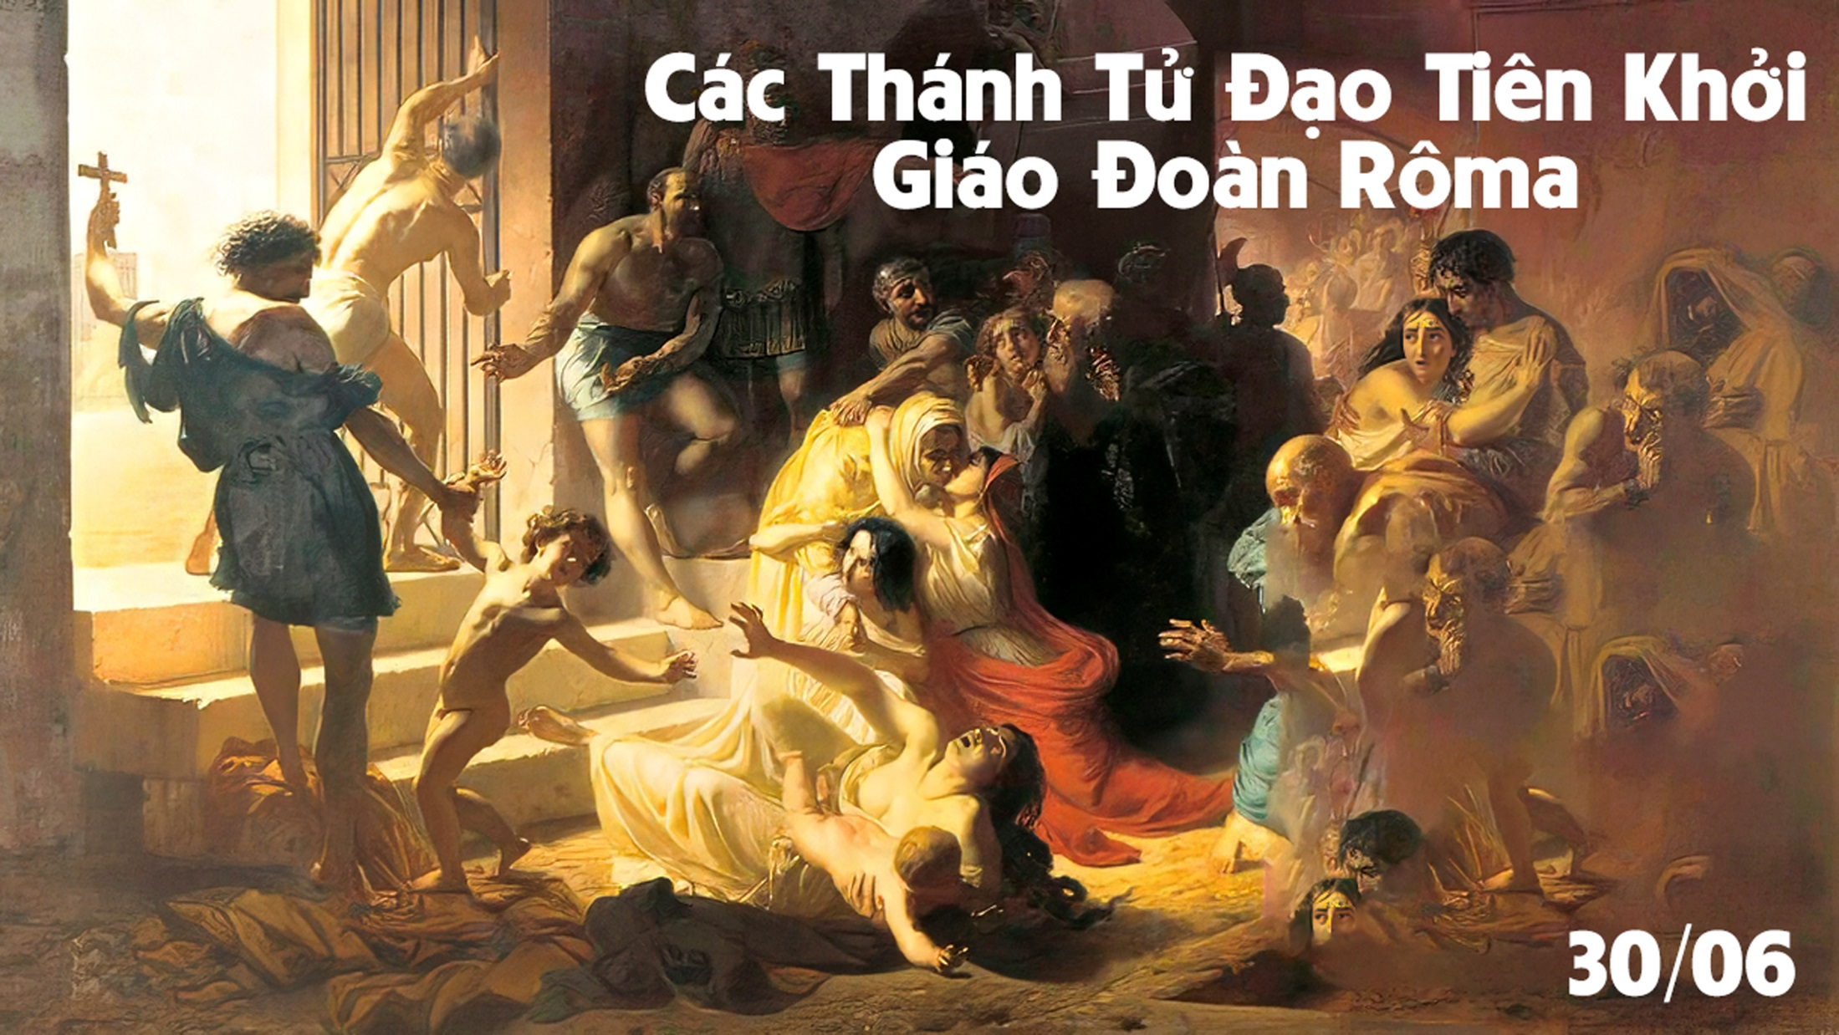

Slide 12
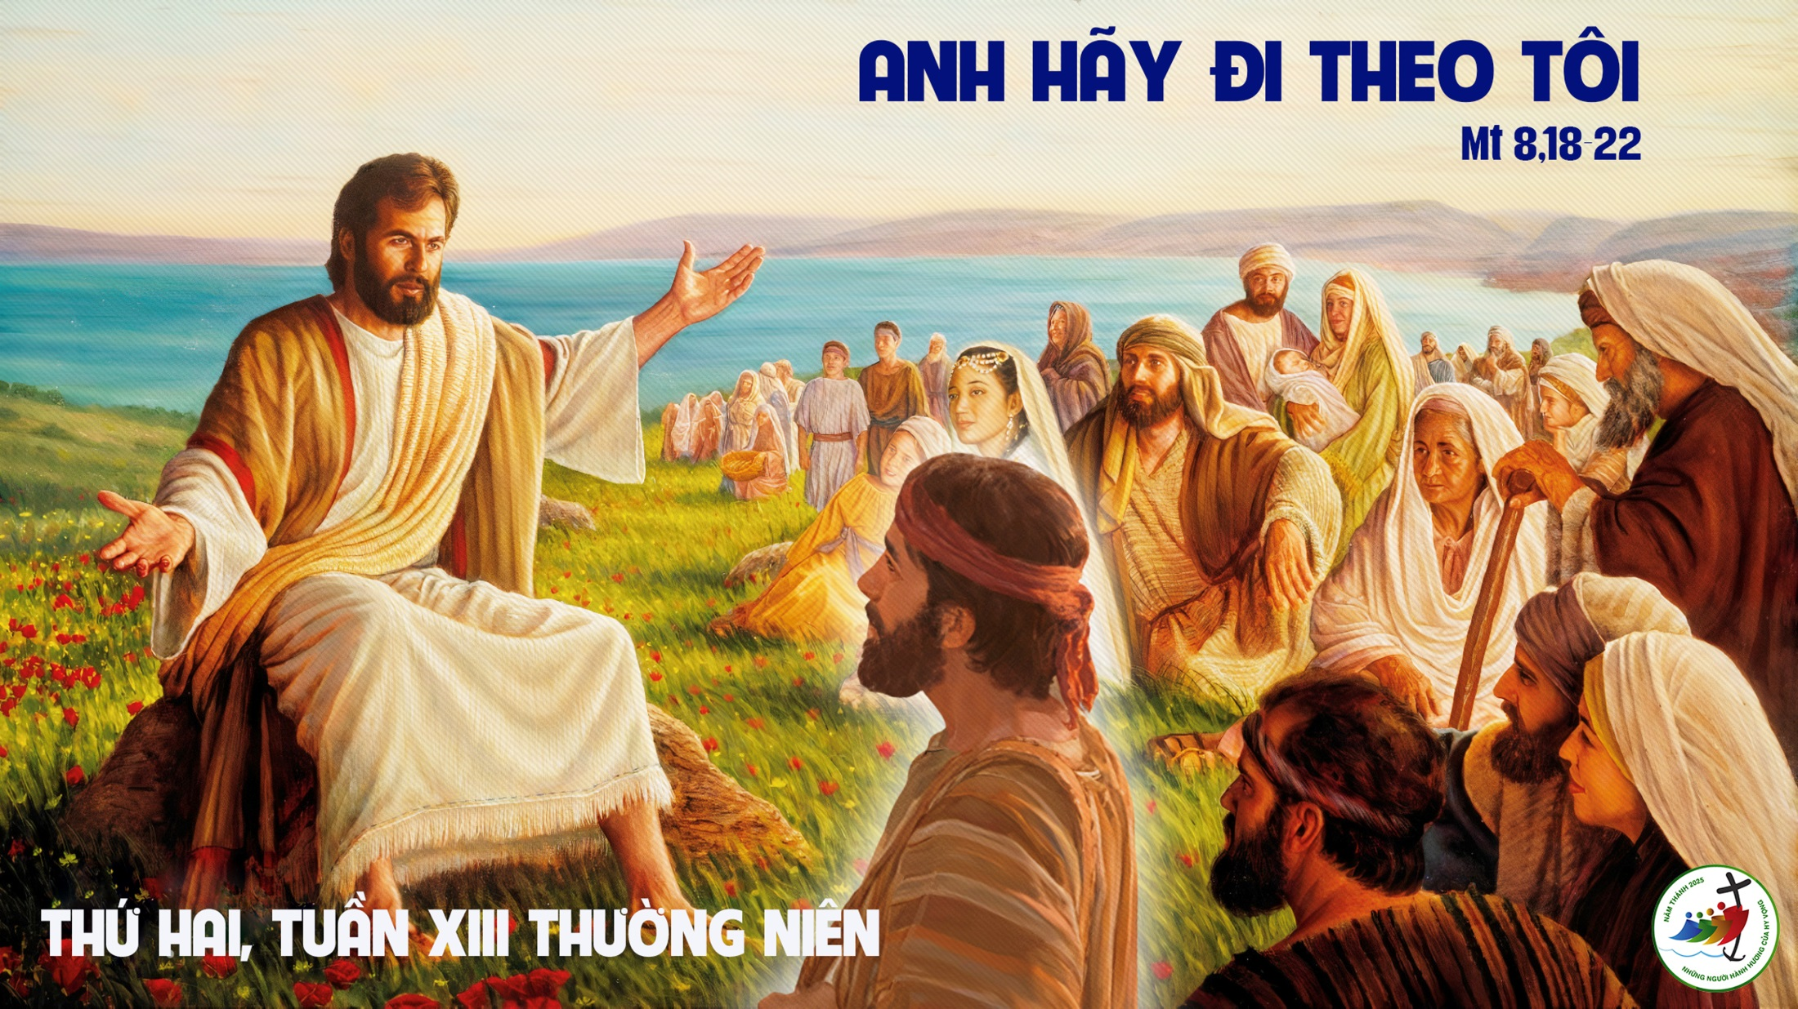

Slide 13

Bài đọc 1
Chẳng lẽ Chúa tiêu diệt người lành một trật với kẻ dữ sao ?
Bài trích sách Sáng thế.

Slide 14
Đáp ca:
Chúa là Đấng từ bi nhân hậu.

Slide 15
Alleluia-Alleluia:
Ngày hôm nay, anh em chớ cứng lòng, nhưng hãy nghe tiếng Chúa.
Alleluia.

Slide 18
THỨ BA
SAU CHÚA NHẬT XIII
THƯỜNG NIÊN

Slide 19
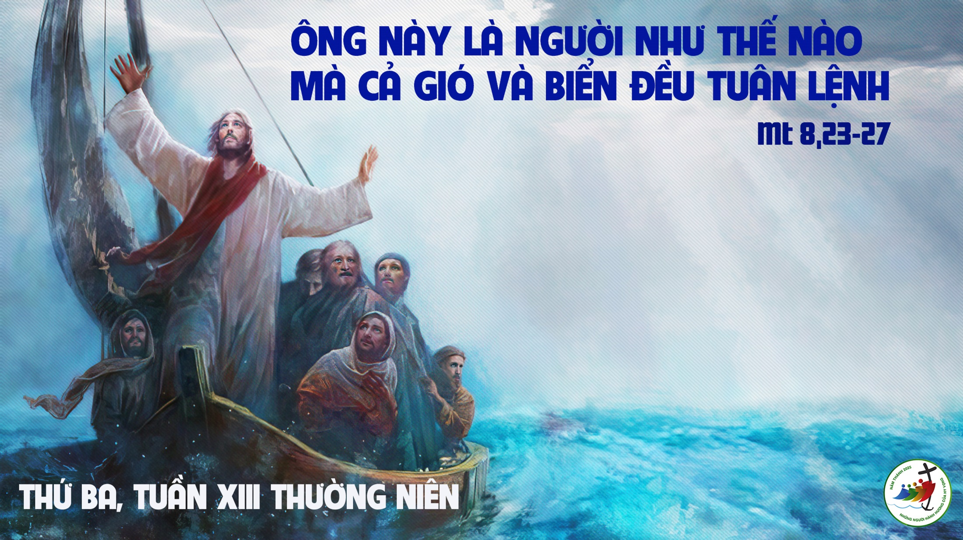

Slide 20
Bài đọc 1
Đức Chúa làm mưa diêm sinh và lửa xuống Xơ-đôm và Gô-mô-ra.
Bài trích sách Sáng thế.

Slide 21

Đáp ca:
Lạy Chúa, con hằng nghĩ tới tình thương của Chúa.

Slide 22
Alleluia-Alleluia:
Mong đợi Chúa, tôi hất lòng mong đợi, cậy trông ở lời Người.
Alleluia:

Slide 25
THỨ TƯ
SAU CHÚA NHẬT XIII
THƯỜNG NIÊN

Slide 26
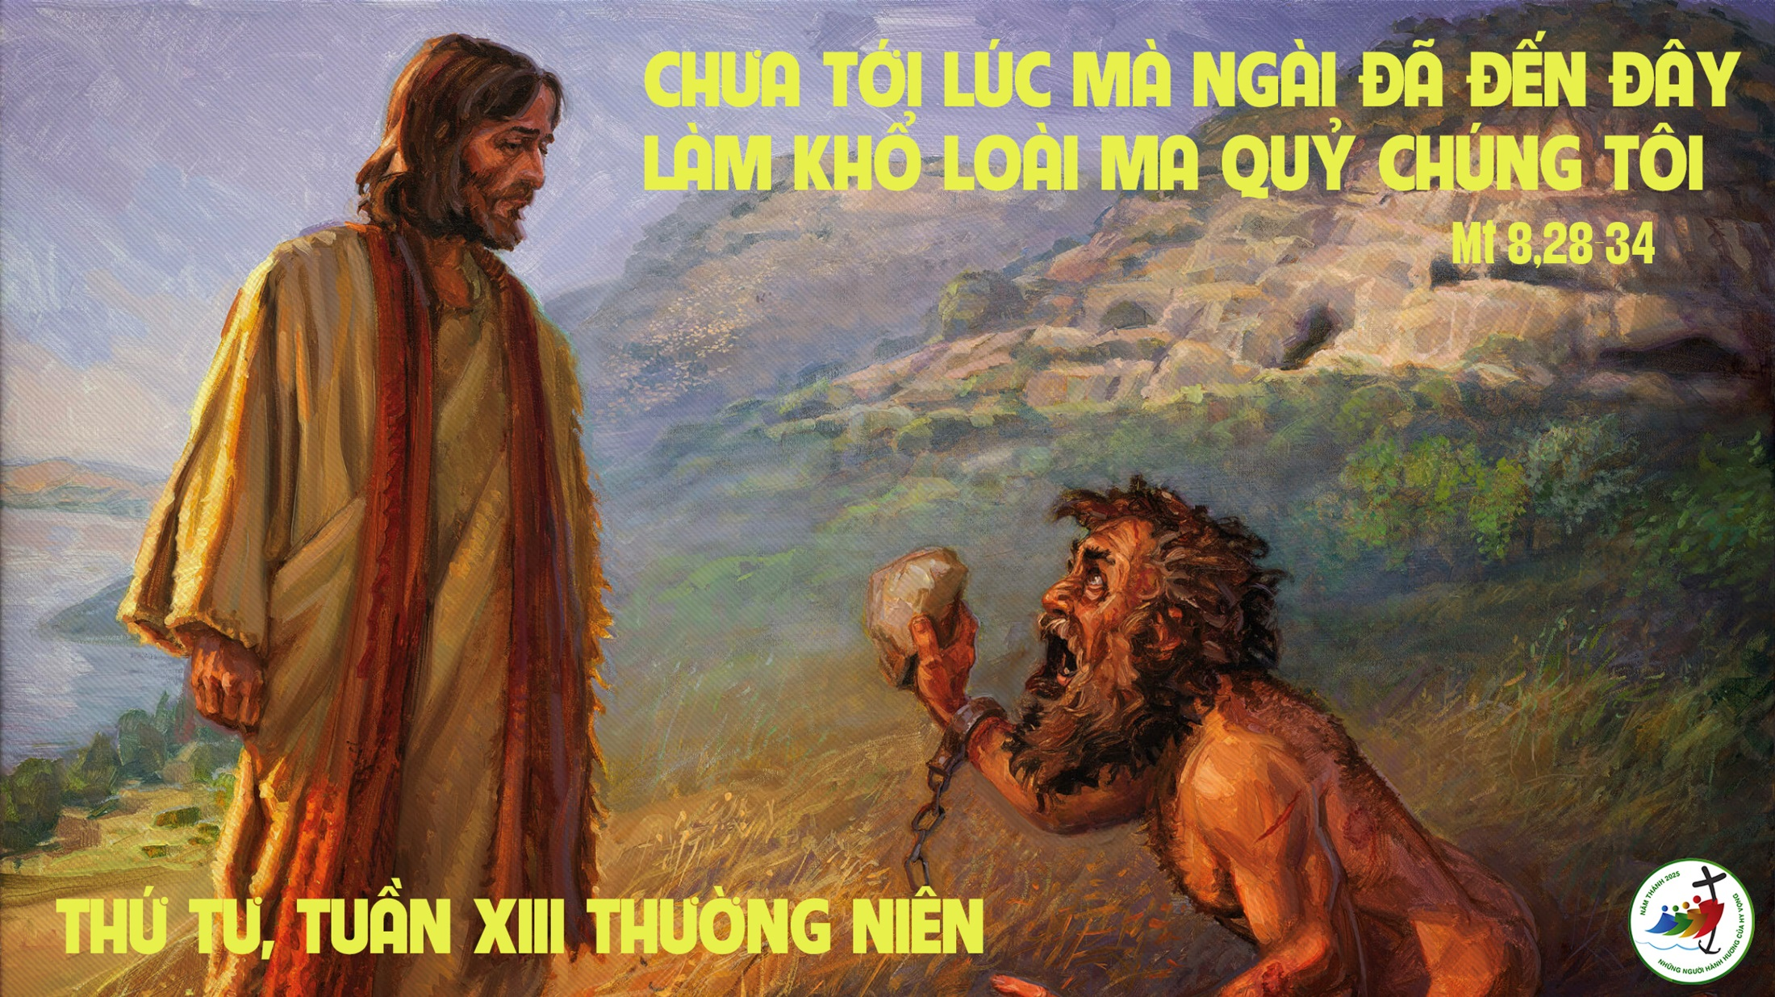

Slide 27
Bài đọc 1
Con trai đứa nữ tỳ không được thừa kế cùng với I-xa-ác, con trai tôi.
Bài trích sách Sáng thế.

Slide 28

Đáp ca:
Kẻ nghèo hèn kêu xin, và Chúa đã nhận lời.

Slide 29
Alleluia-Alleluia:
Chúa Cha đã tự ý dùng lời chân lý mà sinh ra chúng ta, để chúng ta nên như của đầu mùa trong các thọ tạo của Người.
Alleluia:

Slide 32

THỨ NĂM NGÀY 03-07
THÁNH TÔ MA TÔNG ĐỒ
LỄ KÍNH
( sách bài đọc quyển 2 trang 756 )

Slide 33
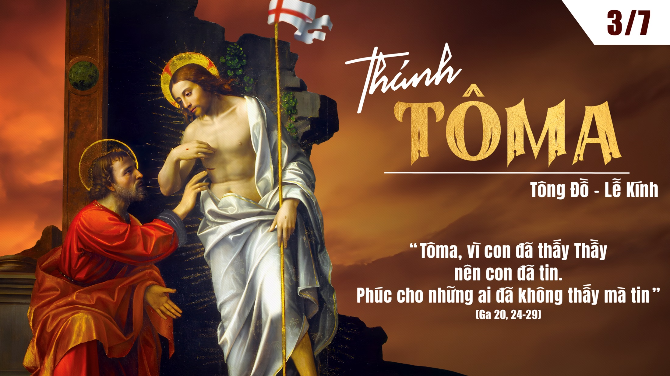

Slide 34
KINH VINH DANH

Slide 35
Chủ tế: Vinh danh Thiên Chúa trên các tầng trời.
A+B: Và bình an dưới thế cho người thiện tâm.

Slide 36
A: Chúng con ca ngợi Chúa.
B: Chúng con chúc tụng Chúa.
A: Chúng con thờ lạy Chúa.
B: Chúng con tôn vinh Chúa.

Slide 37
A: Chúng con cảm tạ Chúa vì vinh quang cao cả Chúa.
B: Lạy Chúa là Thiên Chúa, là Vua trên trời, là Chúa Cha toàn năng.

Slide 38
A: Lạy con một Thiên Chúa, Chúa Giêsu Kitô.
B: Lạy Chúa là Thiên Chúa, là Chiên Thiên Chúa là Con Đức Chúa Cha.

Slide 39
A: Chúa xóa tội trần gian, xin thương xót chúng con.
B: Chúa xóa tội trần gian, xin nhậm lời chúng con cầu khẩn.

Slide 40
A: Chúa ngự bên hữu Đức Chúa Cha, xin thương xót chúng con.
B: Vì lạy Chúa Giêsu Kitô, chỉ có Chúa là Đấng Thánh.

Slide 41
Chỉ có Chúa là Chúa, chỉ có Chúa là đấng tối cao.
A+B: Cùng Đức Chúa Thánh Thần trong vinh quang Đức Chúa Cha.
Amen.

Slide 42
Bài đọc 1
Anh em đã được xây dựng trên nền móng là các Tông Đồ.
Bài trích thư của thánh Phao-lô tông đồ gửi tín hữu Ê-phê-xô.

Slide 43

Đáp ca: Anh em hãy đi khắp tứ phương thiên hạ, mà loan báo Tin Mừng.

Slide 44
Alleluia-alleluia: Này anh Tô-ma, vì đã thấy Thầy nên anh mới tin. Phúc thay những người không thấy mà tin. Alleluia.

Slide 47
THỨ SÁU
SAU CHÚA NHẬT XIII
THƯỜNG NIÊN

Slide 48
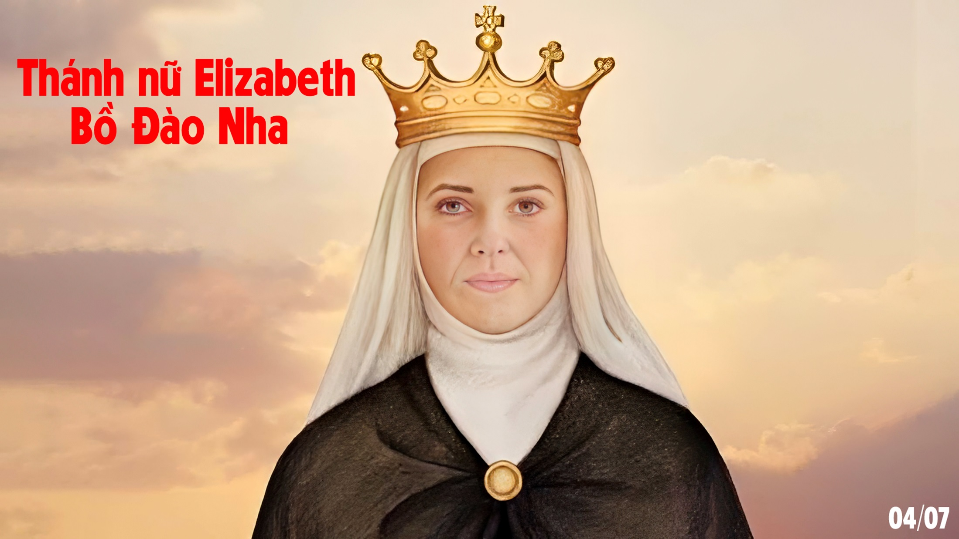

Slide 49
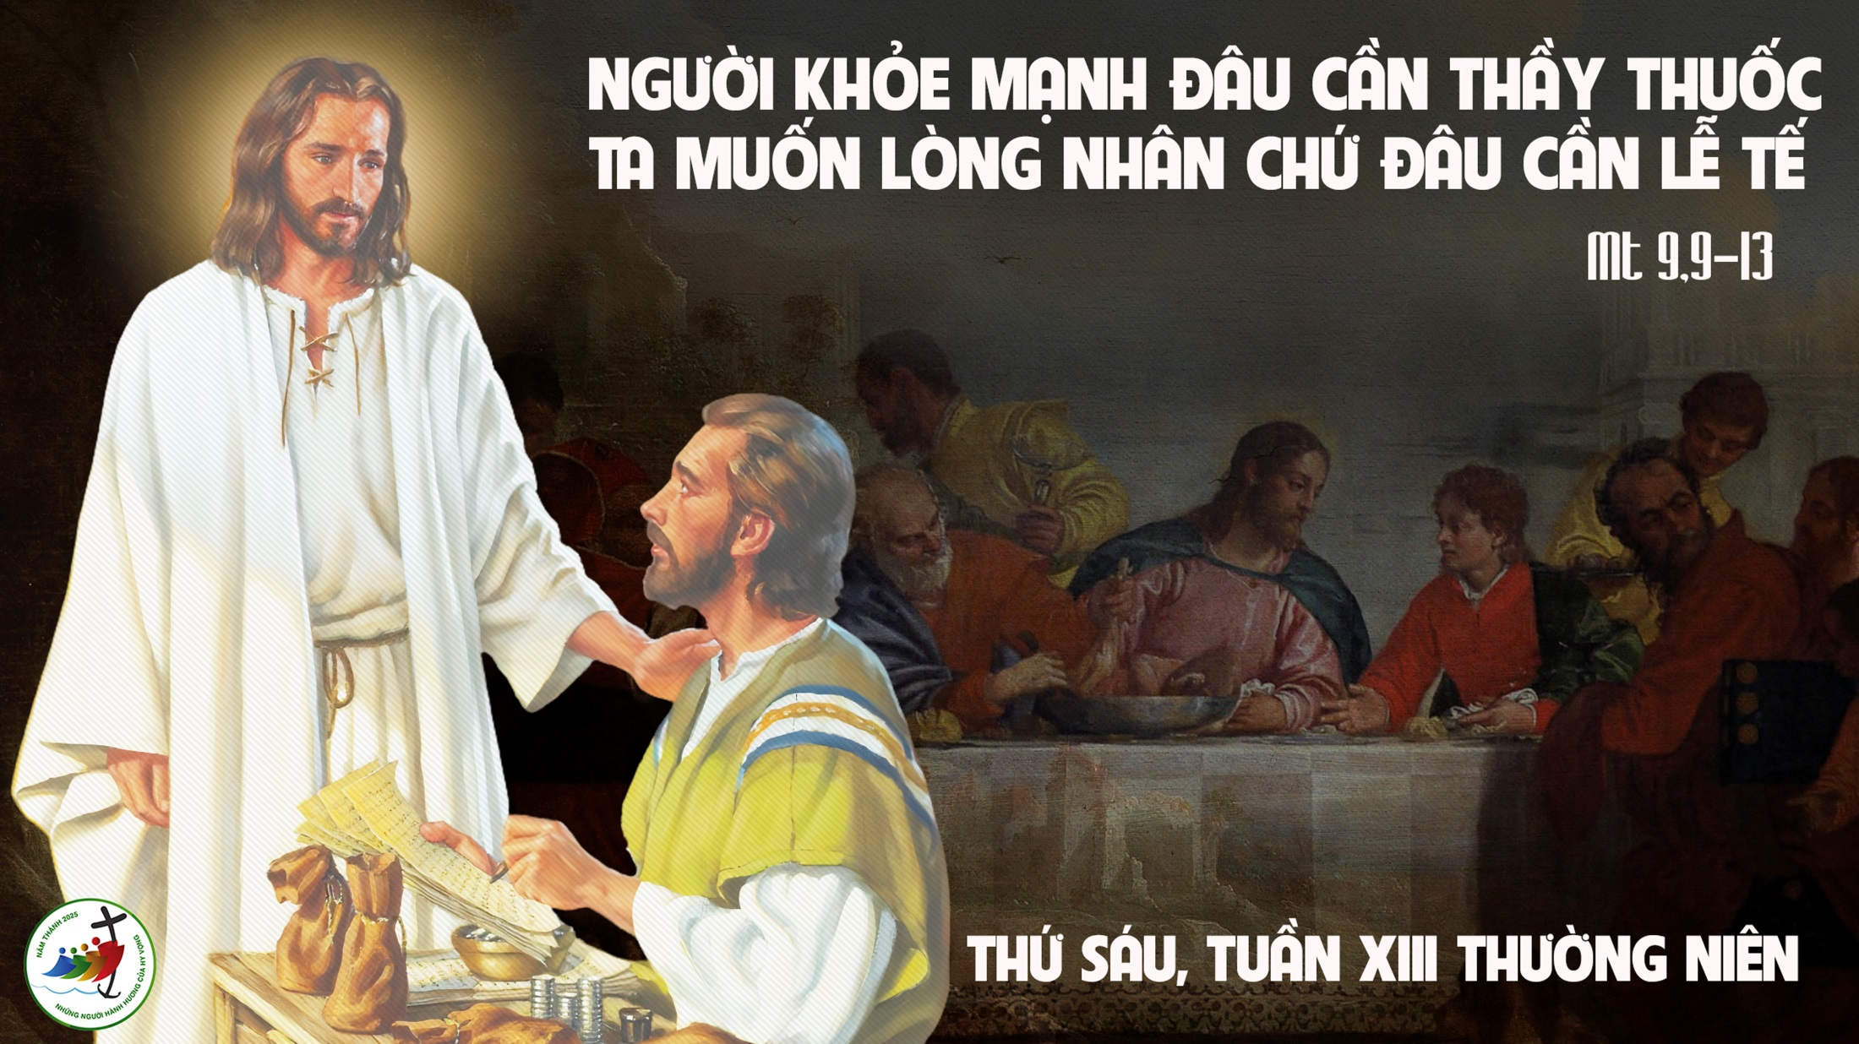

Slide 50
Bài đọc 1
Cậu I-xa-ác yêu thương cô Rê-bê-ca và khuây khoả được nỗi buồn mất mẹ.
Bài trích sách Sáng thế.

Slide 51

Đáp ca:
Hãy tạ ơn Chúa vì Chúa nhân từ.

Slide 52
Alleluia-Alleluia:
Chúa nói :Tất cả những ai đang vất vả mang gánh nặng nề, hãy đến cùng tôi, tôi sẽ cho nghỉ ngơi bồi dưỡng.
Alleluia:

Slide 55
THỨ BẢY
SAU CHÚA NHẬT XIII
THƯỜNG NIÊN

Slide 56
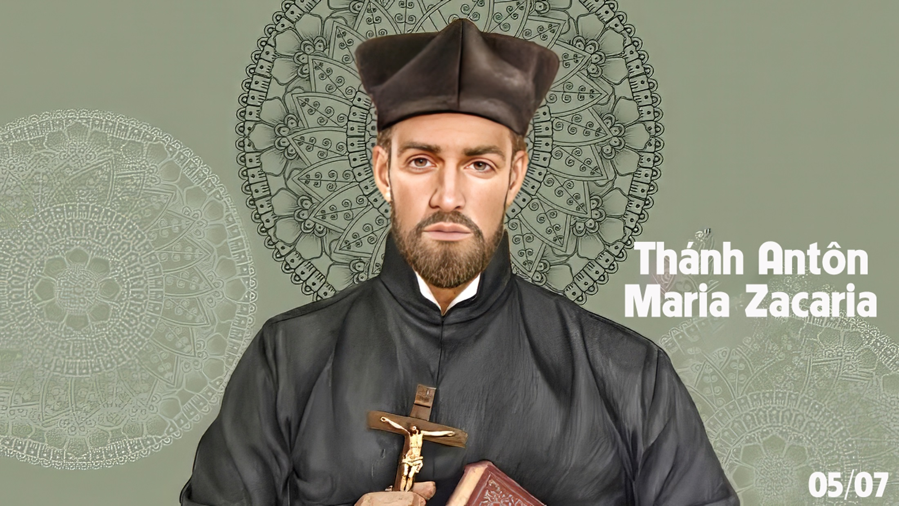

Slide 57
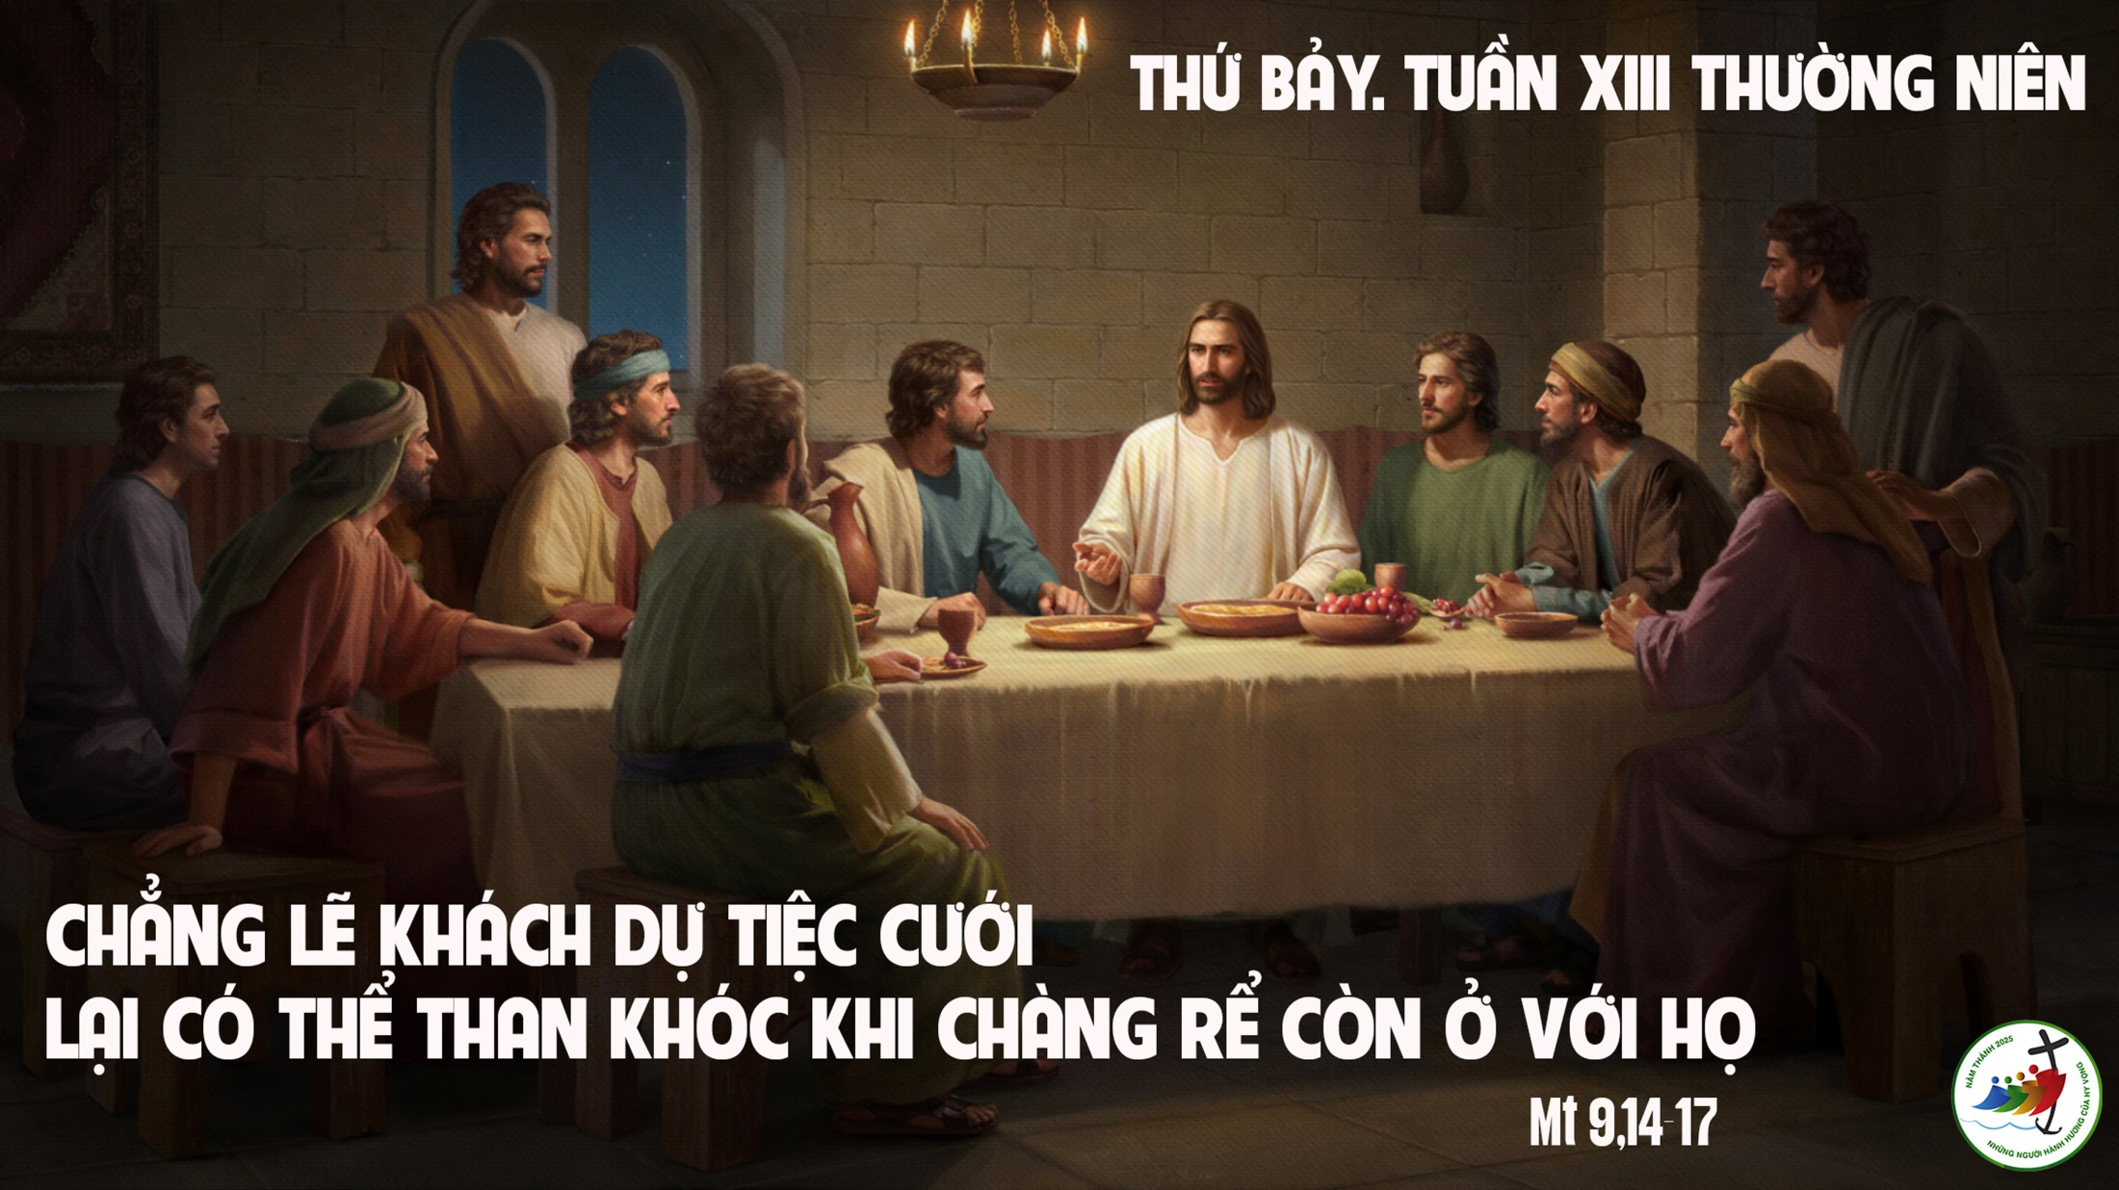

Slide 58
Bài đọc 1
Gia-cóp đã hất cẳng anh và đoạt lời chúc phúc của anh mình.
Bài trích sách Sáng thế.

Slide 59

Đáp ca:
Ca tụng Chúa đi, vì Chúa nhân hậu.

Slide 60
Alleluia-Alleluia:
Chúa nói: Chiên của tôi thì nghe tiếng tôi; tôi biết chúng, và chúng theo tôi
Alleluia:

